Slide 1
ГБУ ДППО ЦПКС «Информационно-методический центр» Красногвардейского района Санкт-Петербурга
Процедура «Перевод года» в АИС «Параграф-ДОУ 3»
Жуков Виталий Арнольдович
Методист
2018 год

Slide 2
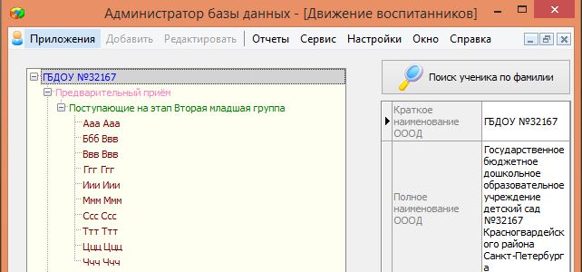
Предварительный приём
Если в базу введены данные о поступающих воспитанниках (приложение «Движение воспитанников» - «Предварительный приём»), то перевод переводом года проверяются и удаляются лишние записи. В процессе процедуры перевода года будет возможность распределить воспитанников по группам

Slide 3
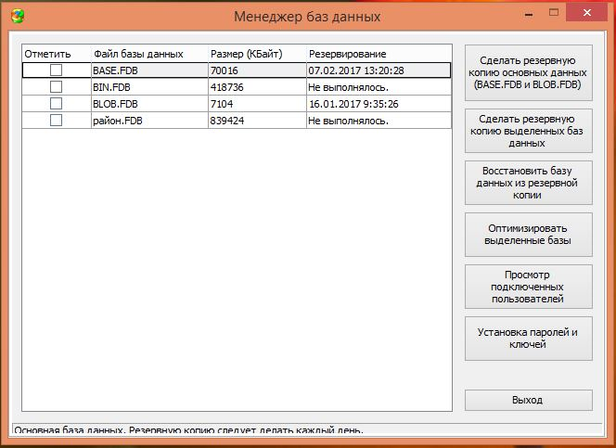
Создание резервной копии базы данных
Перед запуском процедуры «Перевод года» необходимо выполнить создание резервной копии базы данных при помощи «Менеджера баз данных»

Slide 4
Учебные коллективы при переводе года
При переводе года полностью сохраняется структура учебных коллективов, создаются те ступени и этапы, которые были в приложении «Учебные коллективы» до перевода года.
Наименьший этап создается при переводе года только при наличии детей в разделе «Предварительный приём».
В процессе перевода года все группы, кроме разновозрастных, будут переведены на следующий этап обучения
Этап до перевода | Этап после перевода
Первая ранняя группа | Вторая ранняя группа
Вторая ранняя группа | Первая младшая группа
Первая младшая группа | Вторая младшая группа
Вторая младшая группа | Средняя группа
Средняя группа | Старшая группа
Старшая группа | Подготовительная группа
Подготовительная группа | «Выпуск ДОУ»

Slide 5
Перевод детей из разновозрастных групп
При переводе года возможны следующие операции с детьми из разновозрастных групп:
Дети остаются на том же этапе обучения в той же группе. В этом случае никаких дополнительных операций выполнять не нужно.
Дети распределяются по другим группам. В этом случае необходимо расформировать группу на 2 шаге перевода года и распределить детей по группам на 5 шаге.
Часть детей из разновозрастной группы могут быть выпускниками. Эти дети на 4 шаге отмечаются как выпускники. Записи будут помещены в «Выпуск ДОУ»

Slide 6
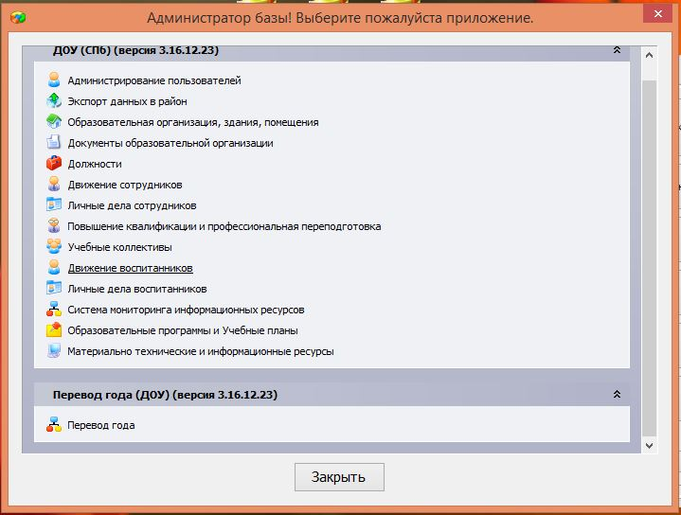
Запуск приложения «Перевод года»
Перевод года оформлен в виде отдельного приложения и запускается из окна выбора задачи

Slide 7
Шаг 1. Номера и даты приказов

Slide 8
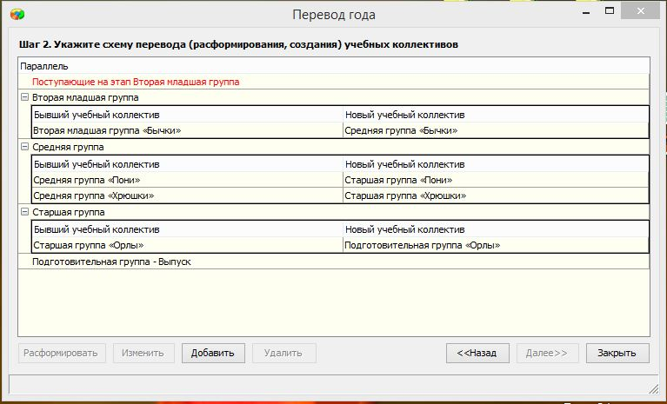
Шаг 2. Схема перевода учебных коллективов
На данном шаге можно произвести следующие действия:
Расформирование учебного коллектива
Изменение наименование учебного коллектива
Добавить учебный коллектив

Slide 9
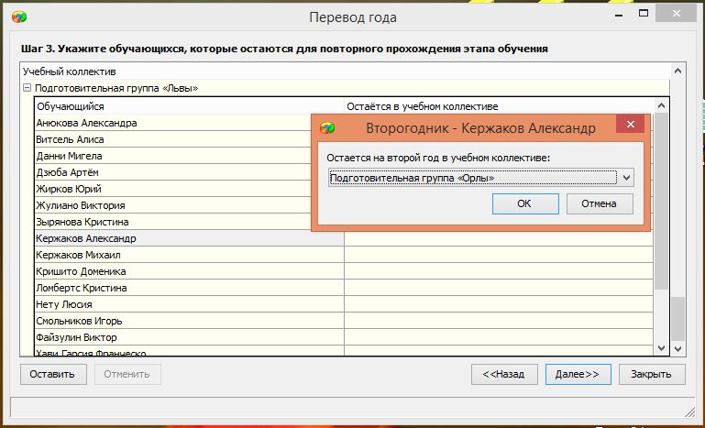
Шаг 3. Повторное прохождение этапа обучения
На Шаге 3 указываются воспитанники, остающиеся «на второй год»

Slide 10
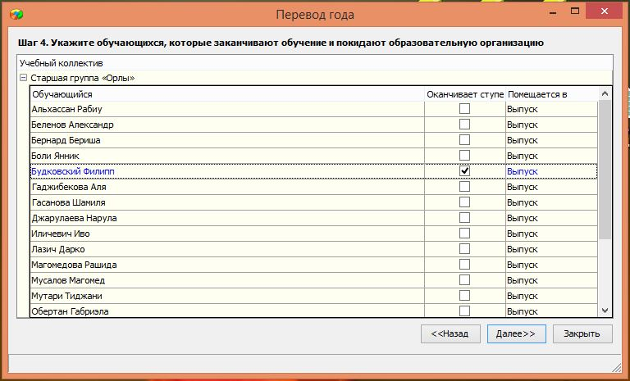
Шаг 4. Выбор обучающихся, которые оканчивают ступень обучения
На этом шаге следует указать воспитанников, которые закончили обучение по образовательной программе и покинули ДОУ.
Такие воспитанники могут быть в Средних группах и Разновозрастных группах.
После перевода года воспитанники помещаются в «Выпуск ДОУ»

Slide 11
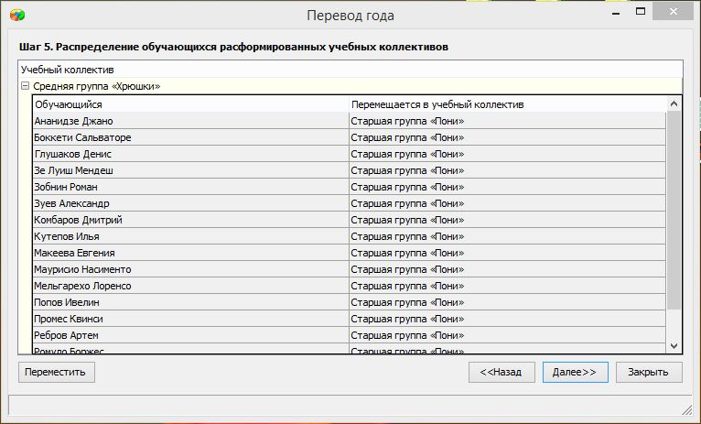
Шаг 5. Расформирование учебных коллективов
Если на шаге 2 был отмечен учебный коллектив как расформированный, то для всех воспитанников этого учебного коллектива необходимо указать их новый учебный коллектив.

Slide 12
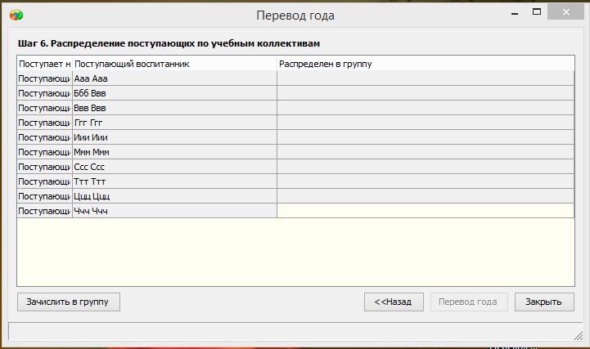
Шаг 6. Распределение «Предварительного приёма»
Если до перевода года были введены записи воспитанников в раздел «Предварительный приём» приложения «Движения воспитанников», то в окне появится список поступающих в ДОУ воспитанников и для каждого из них необходимо выбрать учебный коллектив.

Slide 13
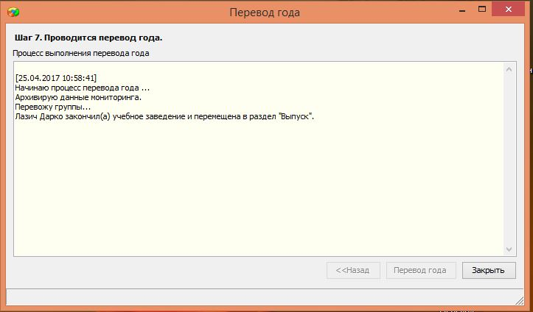
Шаг 7. Перевод года
Перевод года будет сопровождается описанием произведённых действий

Slide 14
Перевод года

Slide 15
После перевода года
В случае возникновения ошибок при выполнении перевода года, должно появиться информационное окно с описанием ошибки.
После успешного завершения перевода года будет предложено выбрать папку для сохранения отчёта о переводе года.
После завершения операции перевода года рекомендуется сделать резервные копии баз данных BASE.FDB и BLOB.FDB

Slide 16
Список литературы
Е.В. Андрюкова, И.Н. Афанасьева, Н.Н. Шарова, «Информационная структура АИС «Параграф-ДОУ 3» и основные приёмы работы с приложениями», 2015 г.

